Slide 1
Характеристика образу Луїзи де Реналь

Slide 2
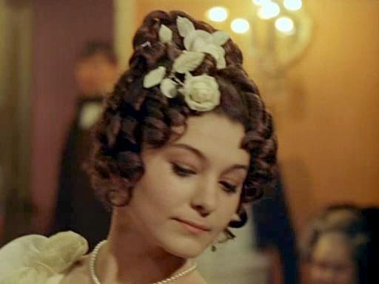
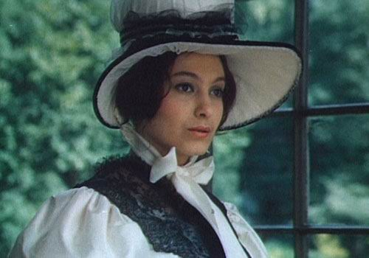
ПАНІ ДЕ РЕНАЛЬ

Slide 3
ОСНОВНІ РИСИ ХАРАКТЕРУ
емоційна
проста
сором’язлива
розумна
наївна
кмітлива
боязка
◊ Її серце було вільне від кокетства.
◊ Вона любила самоту.
◊ Любила походжати по своєму чудовому саду.
◊ Ухилялася від розваг.

Slide 4
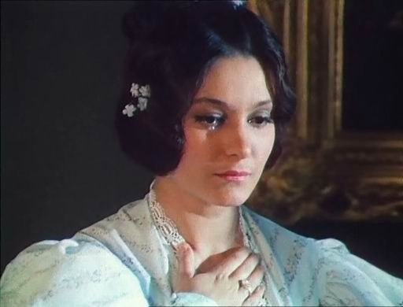
На початку роману пані де Реналь на вигляд можна було дати років тридцять, але вона була ще дуже миловидна. Висока, ставна жінка, вона була колись першою красунею на всю округу.

Slide 5
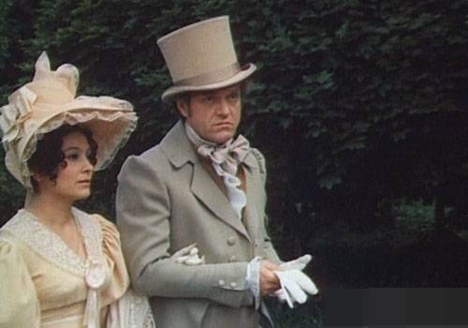
Заміж її видали в шістнадцять років за літнього вже пана де Реналя.

Slide 6
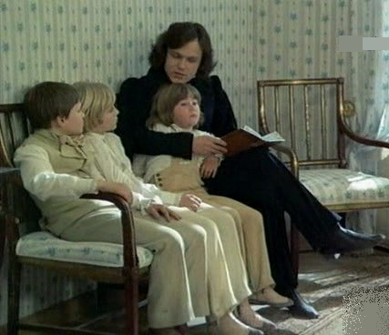
Життя пані де Реналь було присвячене чоловікові й дітям.

Slide 7
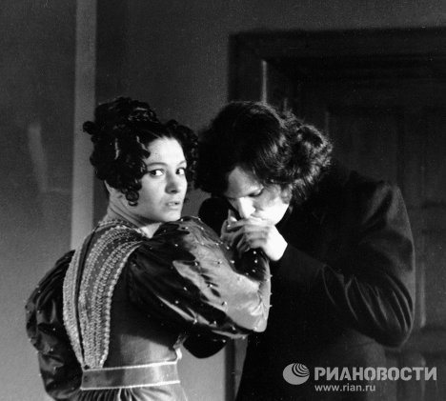
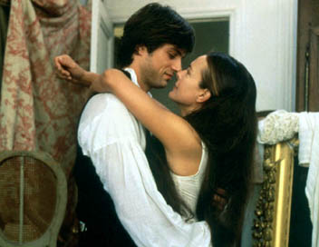
Коли в її маєтку з'являється нова людина — гувернер її дітей, досить-таки миловидний юнак, в її душі виникло нове почуття – кохання.

Slide 8
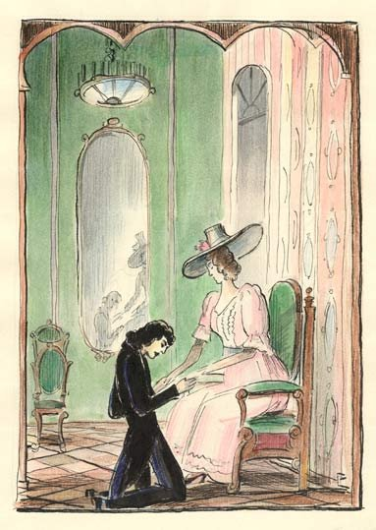

Slide 9
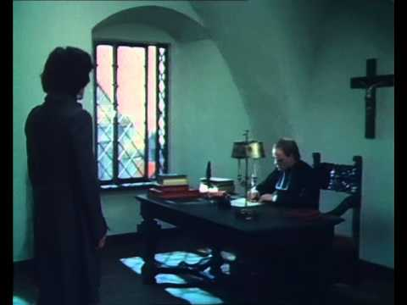
Пані де Реналь перебуває весь час у душевній напрузі, у ній боряться дві сили — природне почуття, прагнення до щастя і почуття обов’язку стосовно родини, чоловіка, нав’язане суспільством, цивілізацією, релігією. Коли захворів її син Ксав’є-Станіслав, вона сприймає хворобу як покарання Бога за подружню невірність.
Мабуть, в одну з таких хвилин лютого каяття вона, з намови абата Кастанеда, і відіслала маркізові де Ла-Молю відгук про поведінку Сореля, що відіграв таку фатальну роль у долі Жульєна.

Slide 10
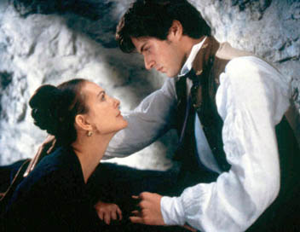
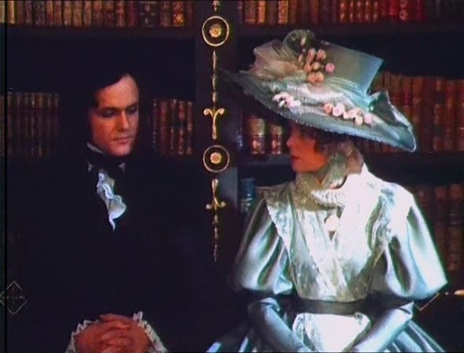
Відтак знову повернулася вона до коханого, тепер уже остаточно. Вона не може вже більше йти проти себе, своєї природи, натури. Вона говорить Жульєнові: «Мій обов’язок передусім — бути з тобою». Останні дні вона була поруч із коханим. Життя без коханого для неї стало безглуздим. І за три дні після страти Жульєна пані де Реналь померла, обіймаючи своїх дітей.

Slide 11
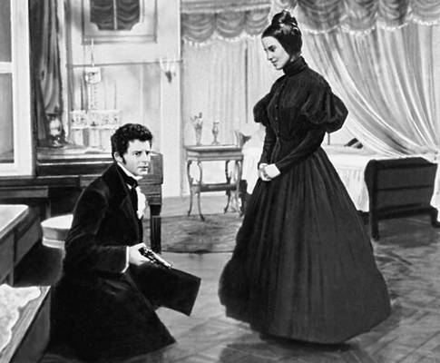

Slide 12
Над творчою роботою працювали :
Шидловська Юля
Денисюк Маша
Омелянюк Артур
Костюк Богдан

Slide 13
ДЯКУЄМО ЗА УВАГУ!☺

